Slide 1
GKK201 SUT VE SUT URUN. ANALİZLERİ-I Süt uygulama I
SÜTTE ÖZGÜL AĞIRLIK TAYİNİ (Laktodansimetre kullanarak)

Slide 2
DENEYİN İLKESİ
Yoğunluk değeri aynı derece ve hacimdeki suyun ağırlığına oranlandığı zaman özgül ağırlık elde edilir. Diğer bir deyişle özgül ağırlık o maddenin sudan kaç kez ağır olduğunu gösterir.
Sütün özgül ağırlığı, yani 1 ml sütün 15 °C’deki ağırlığı ortalama 1,032 g’dır. Başka bir deyimle 1 ml süt aynı hacimdeki sudan 32 mg daha ağırdır.
Genelde sütün kuru maddesi özgül ağırlığını artırır. Laktoz, protein, mineral maddelerin özgül ağırlıkları 1.6 ile 3 gr/ml arasında değişir. Süt yağının özgül ağırlığı ise 0.93 gr/ml dir.

Slide 3
Ağırlığın değişmemesi şartıyla hacimlerin artması özgül ağırlığı düşürür. Örneğin sıcaklığın artmasıyla oluşan genleşme sonucu hacim büyür, dolayısıyla özgül ağırlık düşer. Bu yüzden sıcaklık arttıkça özgül ağırlık azalmaktadır.
Sütün hemen sağıldığı zamanki özgül ağırlığı birkaç saat beklemiş süte oranla daha düşüktür. Bunun sebebi, yağ globüllerinin bir süre bekleyince küçülmesi sonucu hacmin eksilmesi ve gazların uçmasıdır.
Sütte özgül ağırlığı düşük maddelerin çoğalması özgül ağırlığı düşürür. Örneğin sütün yağ oranının artması sütün özgül ağırlığını düşürür. Fakat genel olarak yağla birlikte yağsız kuru madde de arttığından fazla yağlı sütlerin özgül ağırlığı yüksektir. Aksine olarak özgül ağırlığı düşük olan maddelerin eksilmesi sütün özgül ağırlığını artırır. Örneğin sütün yağı alınırsa özgül ağırlığı artar. Süte soda vb. sudan ağır maddelerin katılması da özgül ağırlığın yükselmesine yol açar. Sütün kaynatılması da suyun eksilmesine neden olduğundan özgül ağırlığının artmasına neden olur. Su katılması ise özgül ağırlığını düşürür. Süte hem su katılması hem de süt yağının alınması hâlinde özgül ağırlık normal gözükebilir.

Slide 4
Sütün özgül ağırlığı onun emülsiyon, kolloidal ve hakiki çözelti yapan maddelerinin cinsine ve miktarına bağlı olarak değişir. Yüksek orandaki yağ sütün özgül ağırlığını düşürürken yüksek orandaki proteinler, süt şekeri ve madensel tuzlar özgül ağırlığı yükseltir.
Sütün özgül ağırlığının belirlenmesinin amaçları aşağıdaki şekilde sıralanabilir:
Sütün bileşimi hakkında bilgi sahibi olmak,
Sütün yağının alınıp alınmadığı veya yağsız süt katılıp katılmadığını belirlemek,
Süte su katılıp katılmadığını tespit etmek,
Sütün Gıda Kodeksi, Gıda Tüzüğü ve standartlara uygun olup olmadığını belirlemek,
Yağ oranı belli ise yoğunluk değerinden yararlanarak sütün kuru madde ve yağsız kuru maddesinin oranını hesaplamaktır.

Slide 5
DENEYİN YAPILIŞI
1-Süt numunesinin hazırlanması:
Süt yağının emülsüyon hâlinde bulunması ve özgül ağırlığının seruma oranla hafif olması nedeniyle, bekleme sırasında sıvı süt ürünlerinin üst kısmında yağ birikmesi olduğu için kitlenin homojen yapısı bozulur. Bu nedenle örnek almadan önce, kitlenin her bölümünde eşit dağılımı sağlamak amacıyla ürünün iyice karıştırılması (yaklaşık beş dakika) gerekir. Seçilecek karıştırma çubuğu ve yöntemi, ürünün bulunduğu kabın büyüklüğüne göre değişir. Örneğin ürün kaptan kaba boşaltılarak karıştırılmalı veya karıştırma çubuğu tereyağı oluşumunu engelleyecek şekilde yerleştirilmeli ve kullanılmalıdır. Eğer kitlenin tam olarak homojen hâle geldiğinden şüphe duyuluyorsa, değişik bölgelerden ve her defasında 200 ml örnek alınmalıdır. Sütün sağılır sağılmaz özgül ağırlığının belirlenmesi doğru değildir. Üzerinden iki saat geçmesi gerekir.

Slide 6
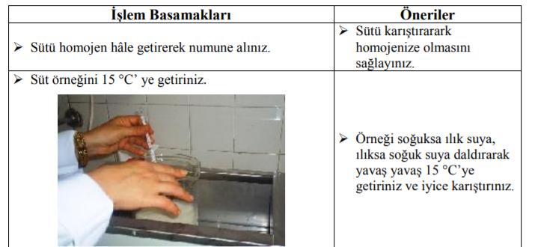
2-Kullanilan araç ve gereçler
Laktodansimetre
Cam silindir (mezür)
Termometre
3- DENEYİN YAPILIŞI

Slide 7
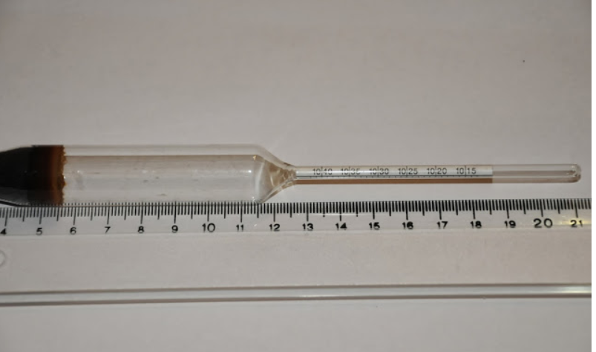
laktodansimetre

Slide 8
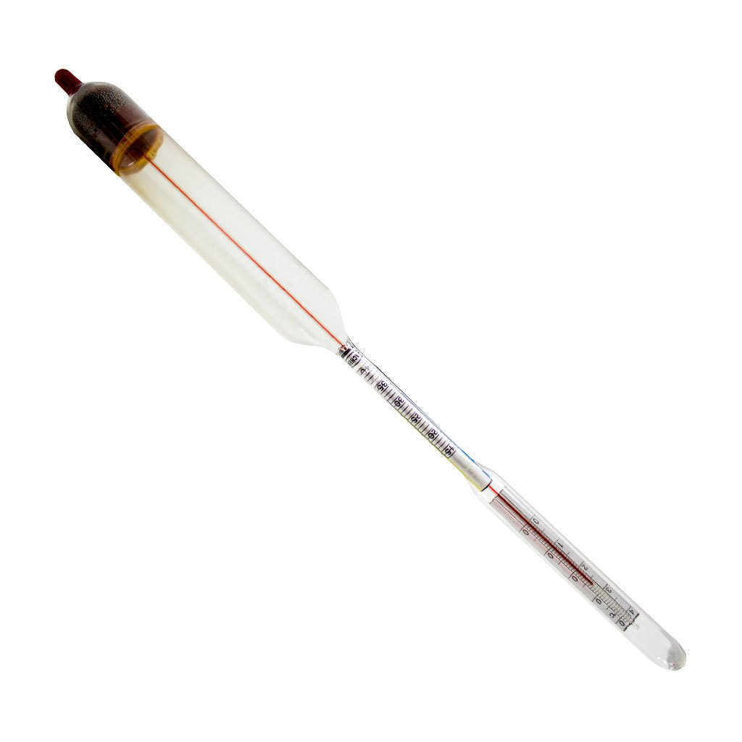

Slide 9
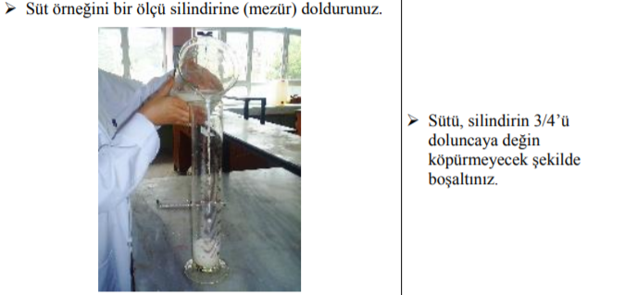

Slide 11
